Slide 1
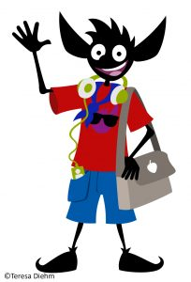
Liedvorschläge Zukunftswerkstatt
Max Giesinger - Irgendwann ist jetzt
Die Prinzen - Geliebte Zukunft
Die Ärzte - Der Himmel ist blau
Cassandra Steen - Ich baue eine Stadt für dich
Culcha Candela - Schöne neue Welt
Peter Fox – Haus am See
Andreas Bourani – Alles nur in meinem Kopf
Die Ärzte - Deine Schuld
Culcha Candela – Traumwelt
Mark Forster – Wir sind groß
Johannes Oerding – An guten Tagen

